Slide 1
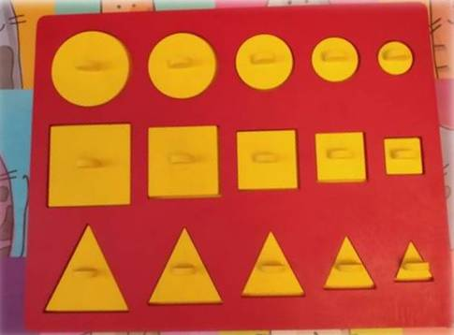
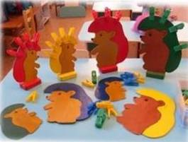
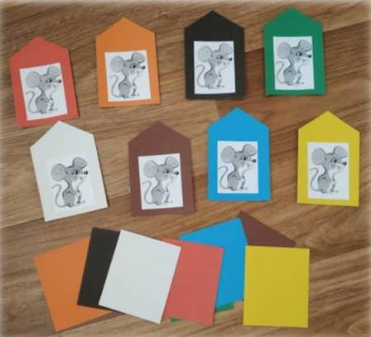
МДОУ «Детский сад № 10 КВ» «Сенсорное развитие детей раннего возраста через дидактическую игру» Подготовил: воспитатель Н.Н. Сазонова

Slide 2
Подробнее о сенсорном развитии детей
Виды сенсорного восприятия
Значение сенсорного воспитания детей
Сенсорные эталоны детей раннего возраста
Когда начинать развитие сенсорной культуры ребёнка
Дидактические игры по сенсорному воспитанию детей раннего возраста

Slide 3
Сенсорный мир – это мир конкретных объектов, непосредственно воспринимаемых с помощью органов чувств.
В нем задействованы все пять органов чувств. Можно сказать, что это восприятие мира телом. И когда ребенок появляется на этот свет, то зрение и слух, обоняние, осязание и вкус тут же включаются в работу. Поэтому развитие сенсорики начинается у детей с самого раннего возраста.

Slide 4
Подробнее о сенсорном развитии детей.
Если перевести слово «sensus» с латинского языка, то оно будет значить «восприятие», которое осуществляется органами всех пяти чувств человека.
Сенсорное развитие — это восприятие при помощи органов чувств. Это главный помощник малыша в познании окружающего мира и уделять внимание его развитию важно буквально с рождения. Понимать свойства окружающих предметов, различать их по форме, цвету, величине, ощущать тактильно, на запах и вкус — все это мы, взрослые, делаем, даже не замечая.
Именно так с самого раннего возраста(1-3года) кроха и начинает познавать этот мир. Первый его контакт на уровне осязания, обоняния и вкуса происходит с мамой.
Мама является первым учителем своего малыша. Дети как чистый лист, который дан родителям. И только от них зависит, что же будет на нем написано!
Именно постижение малышом этого мира средствами сенсорики является основой для развития его умственных способностей и воспитания. Поэтому с раннего возраста необходимо заботиться о том, чтобы познание ребенком окружающего мира через его ощущения было правильным!

Slide 5
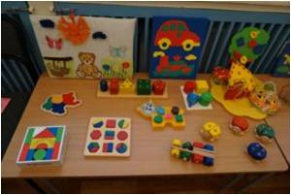
Виды сенсорного восприятия. Видов сенсорных ощущений столько же, сколько и органов чувств -5 называются они соответственно: • визуальные- органы зрения • органы слуха; • вкусовые ощущения; • осязательные навыки; • обоняние. Именно они способствуют тому, что младенцы начинают осваиваться в этом мире и знакомиться с понятиями размера и формы, цветов и звуков, самых разнообразных вкусов и запахов.

Slide 6
Значение сенсорного воспитания детей.
• закладывает основы для интеллектуального развития; • помогает малышу систематизировать знания, которые он получает из внешней среды;
• способствует развитию хорошей наблюдательности; • подготавливает детишек к восприятию мира таким, каким он является; • с раннего возраста развивает эстетическое чувство у детей; • закладывает основы богатого воображения; • обостряет внимание; • знакомит и дает усвоить сенсорные эталоны; • закладывает фундамент навыков учебной деятельности; • способствует расширению словарного запаса детей; • создает базис всех видов памяти(зрительная, слуховая, моторная)

Slide 7
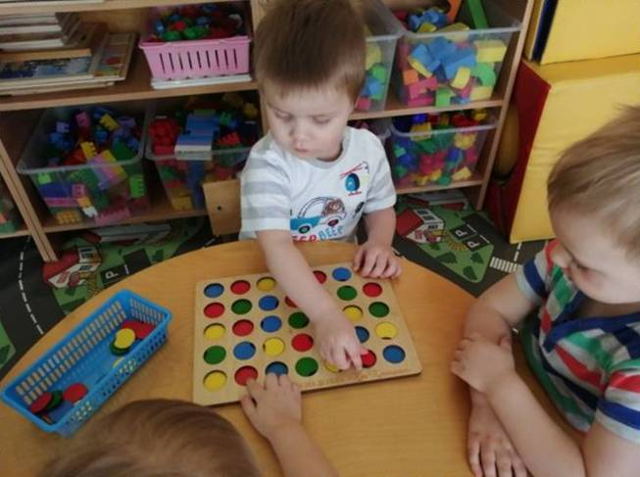
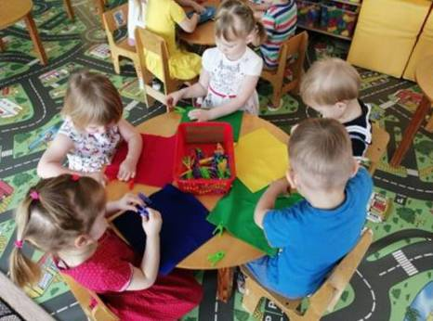
Сенсорные эталоны детей раннего возраста
К их числу принадлежат основные: • цвета спектра • геометрические формы • размеры (величина) • звуки музыки и родного языка; • вкусы • температурные определения • запахи

Slide 8
Когда начинать развитие сенсорной культуры ребенка?
Ученые провели ряд исследовательских опытов с детьми и определили, что развитие сенсорики в раннем возрасте(1-3г) влияет на формирование интеллекта. А потому приучать малыша к сенсорной культуре необходимо с годовалого возраста - это наиболее сензитивный (благоприятный) период.
Лучше всего кроха воспринимает информацию об окружающем мире через игру.
«Без игры нет, и не может быть полноценного умственного развития… Игра — это искра, зажигающая огонёк пытливости и любознательности», считал В. А. Сухомлинский.
Ведущим видом деятельности и основой становления ребенка до 3х лет является предметная игра- манипуляции с игрушками и предметами.
С 2х лет используются дидактические игры(обучающие)– игры, специально создаваемые или приспособленные для целей обучения. Сначала игра развивается по показу малышу , затем по словесному указанию. На таких играх-занятиях усвоение какого-либо материала протекает незаметно для малышей в практической деятельности.
Игра должна длиться ровно столько, сколько будет интересно малышу! Обычно это время ограничивается интервалом от пяти минут до пятнадцати. Поскольку восприятие в этом возрасте очень цепкое, то такого короткого промежутка времени хватает, чтобы ребенок мог вынести из занятий для себя максимум пользы.
Развитие игры должно идти не навязчиво.

Slide 9
Дидактические игры по сенсорному развитию детей раннего возраста

Slide 10
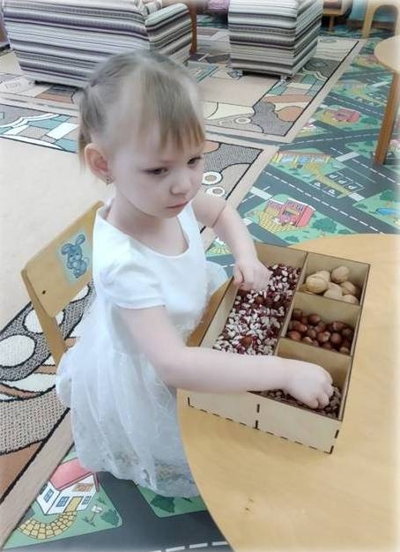
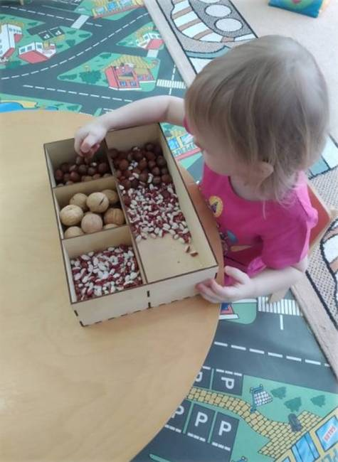
Игры на развитие осязания и мелкой моторики «Разложи природный материал»
Цель:
развитие мелкой моторики, мышления, внимания
закрепление осязательных ощущений.

Slide 11
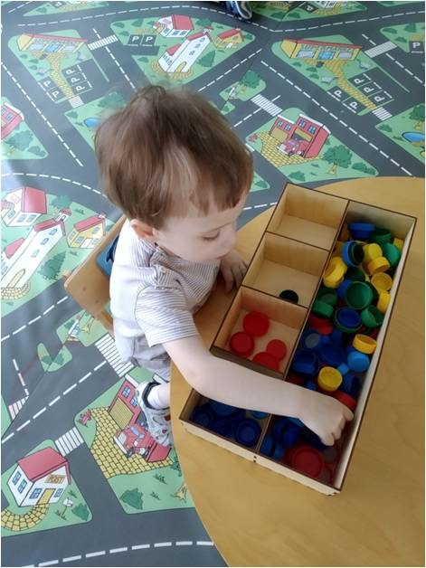
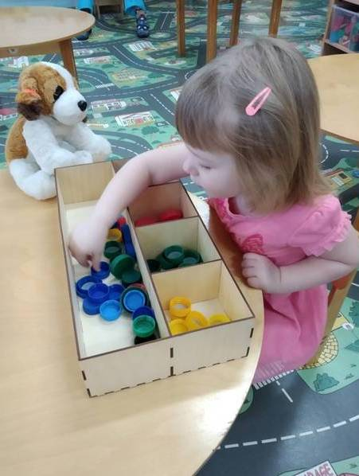
«Разложи разноцветные пробки по домикам»
Цель:
Развитие мелкой моторики пальцев рук, закрепление цвета, развитие мышления, внимания.

Slide 12
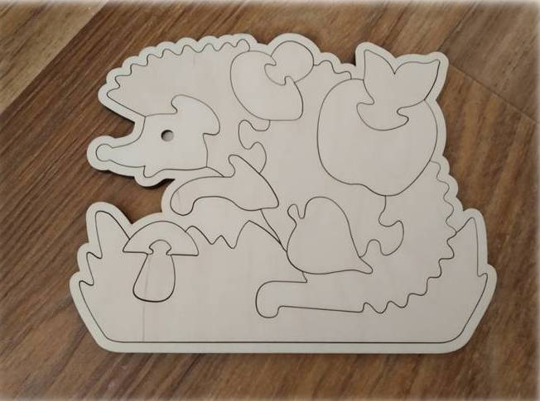
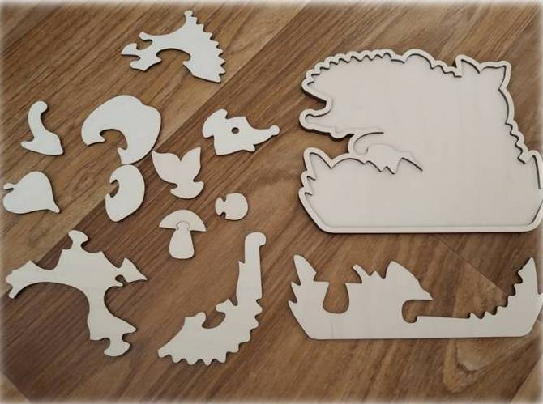
Пазл «Ёжик»
Цель: развитие мелкой моторики, образного мышления

Slide 13
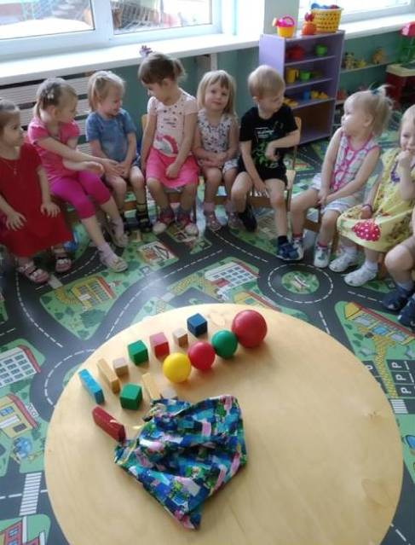
«Волшебный мешочек»
Цель :
-развивать у ребёнка тактильную чувствительность,
-память;
-способствовать запоминанию ощущения от прикосновения к различным предметам,
-научить ребёнка находить точные слова для определения своих ощущений
Материал:(муляжи овощей, фруктов, игрушки, строитель, геометрические фигуры)
М

Slide 14
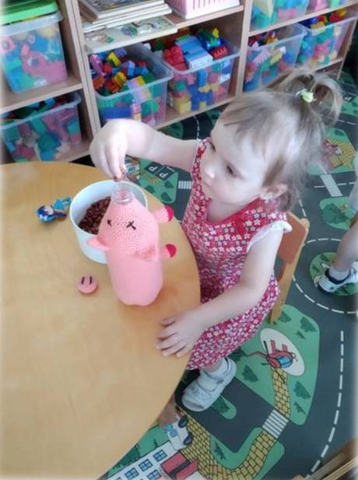
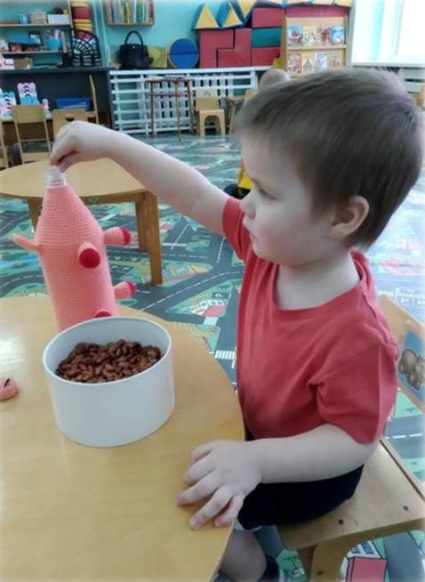
«Накорми свинку»
Цель:
Развитие мелкой моторики, развитие осязательных ощущений
внимательности, усидчивости

Slide 15
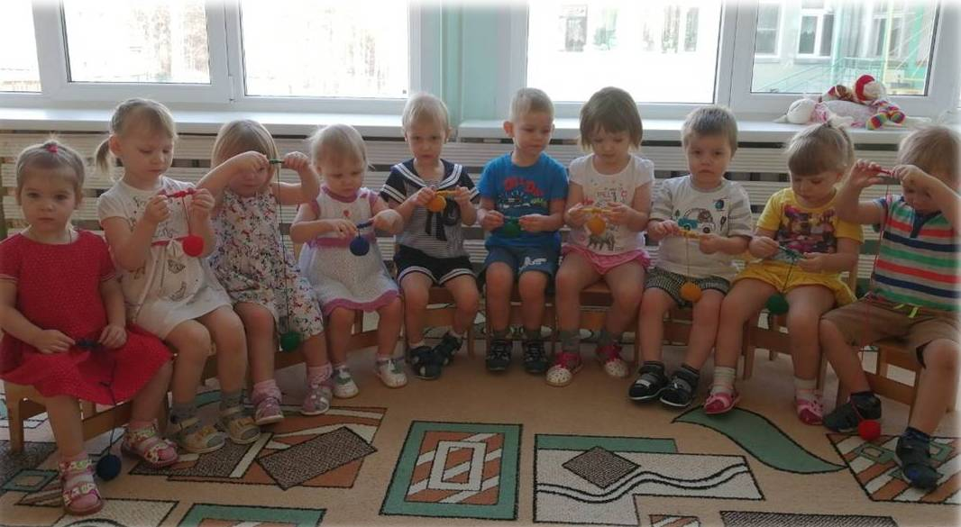
«Закрути шарик»
Цель:
развитие мелкой моторики, развитие осязательных ощущений, закрепление названия цвета.

Slide 16
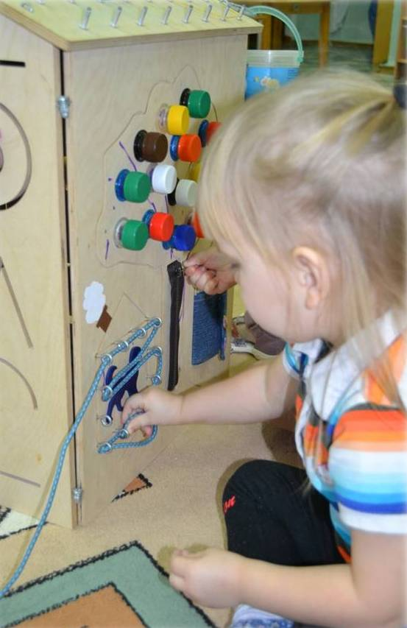
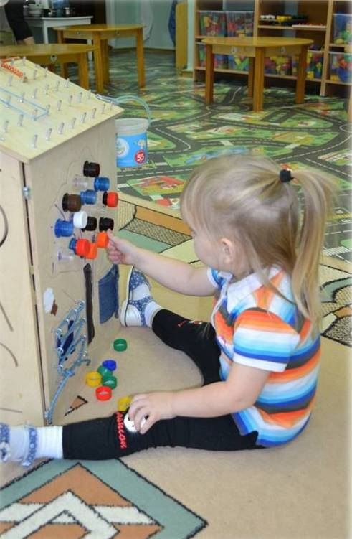
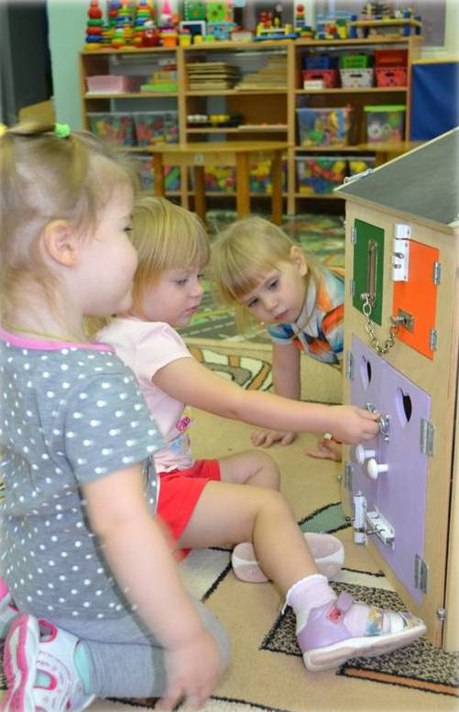
«БИЗИДОМ»
Развивающая игрушка с различными элементами для развития мелкой моторики и сенсорных эталонов.
На поверхностях располагаются бытовые предметы: застёжки, шнуровка, дверцы с замочками, пробки, шестерёнки, розетки, выключатели, доска для рисования, «змейка «с бегунками …..
Элементы направлены на развитие логического мышления, внимания, координацию движений, творческого самовыражения, утоляет жажду исследования.

Slide 17
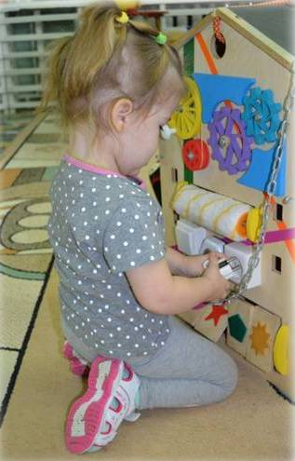
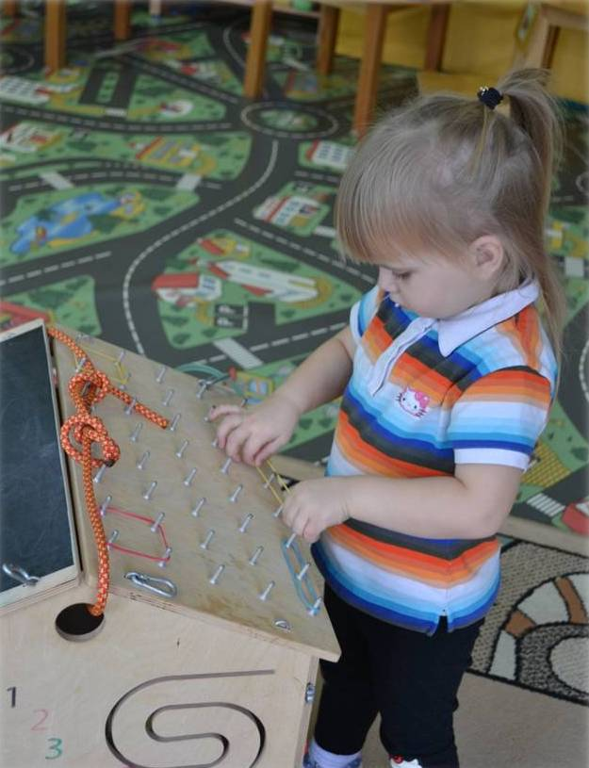
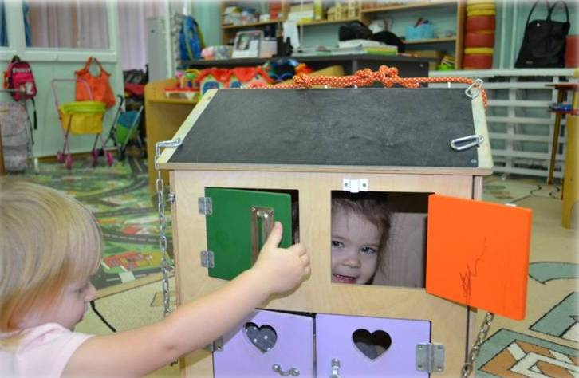
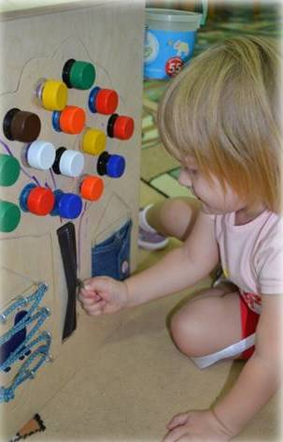
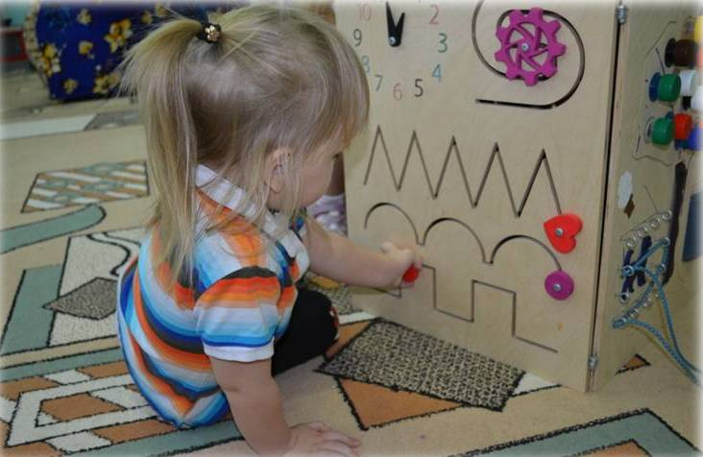

Slide 18
Дидактические игры на развитие слухового внимания.

Slide 19
Игра "Узнай по голосу".
Цель: Воспитание у детей умения сосредоточивать слуховое внимание, учить детей определять по голосу кто его позвал.
Игра «Солнце или дождик?»
Цель: Учить детей выполнять действия согласно различному звучанию бубна. Воспитание у детей умения переключать слуховое внимание.
Игра «Угадай, на чем играю».
Цель: Учить детей определять предмет на слух по его звучанию. воспитание устойчивости слухового внимания.
музыкальные инструменты: барабан, металлофон, бубен, колокольчик …
Игра «Кто как кричит?».
Цель: Учить детей говорить «тоненьким» голосом и низким голосом, выработка умения повышать и понижать тон голоса.
Игра «Где позвонили?»
Цель: Учить детей определять направление звука( по колокольчику), развитие направленности слухового внимания.
Игра "Шумовые баночки".
Цель: Учить детей определять предмет на слух по его звучанию, воспитание устойчивости слухового внимания.

Slide 20
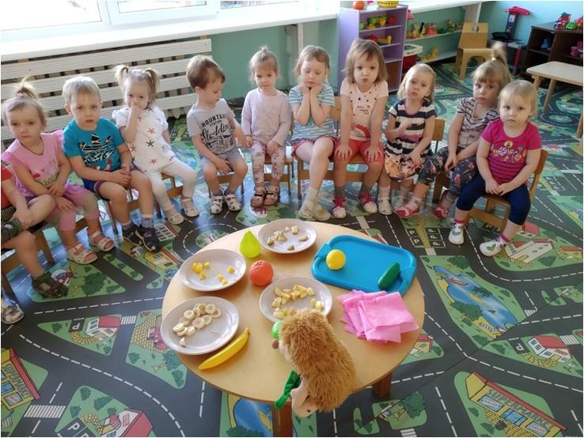
Дидактическая игра на вкусовые ощущения.
.
"Узнай по вкусу".
Цель: учить детей определять продукт
(фрукты, овощи) по вкусу
(кислый, солёный, горький ,сладкий) внешнему виду,
развивать вкусовое восприятие

Slide 21
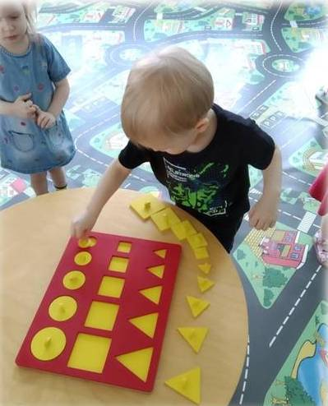
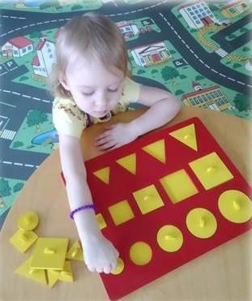
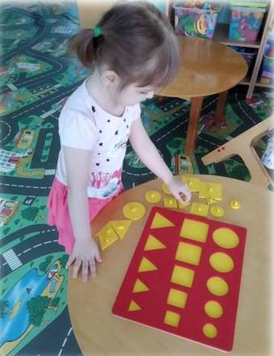
Дидактическая игра а на закрепление геометрических форм, величины
Вкладыши "Большой -маленький".
Цель:
Упражнять детей в определении размера большой- поменьше - маленький, геометрической формы - квадрат, круг, треугольник; цвета, учить детей координировать движения, тренировать мелкую моторику пальцев, тренировать глазомер, развитие мышления, внимательности, усидчивости.

Slide 22
Дидактические игры на закрепление целое-часть.
"Найди половинку"
Цель : игра учит ребенка складывать их двух частей целое изображение, знакомит с предметами окружающего мира, которые встречаются дома и на улице, развивает зрительное восприятие, мелкую моторику рук и координацию движений.
«Дольки"
Цель: игры с карточками развивают интеллект, внимание, память, логику, воображение и мелкую моторику.
"Кубики"
Цель :игра развивает зрительную память ,мышление, мелкую моторику рук и координацию движений.

Slide 23
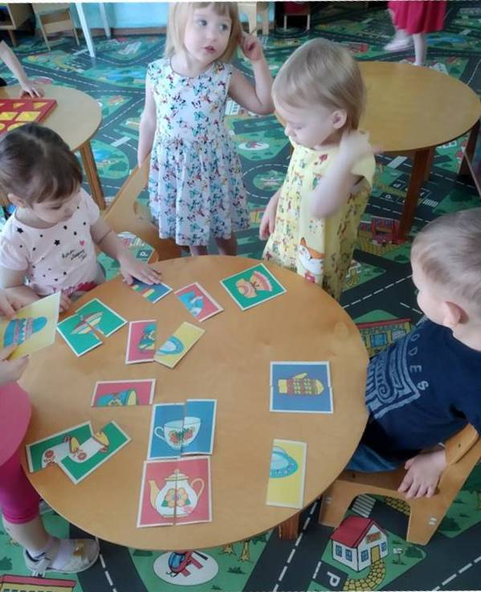
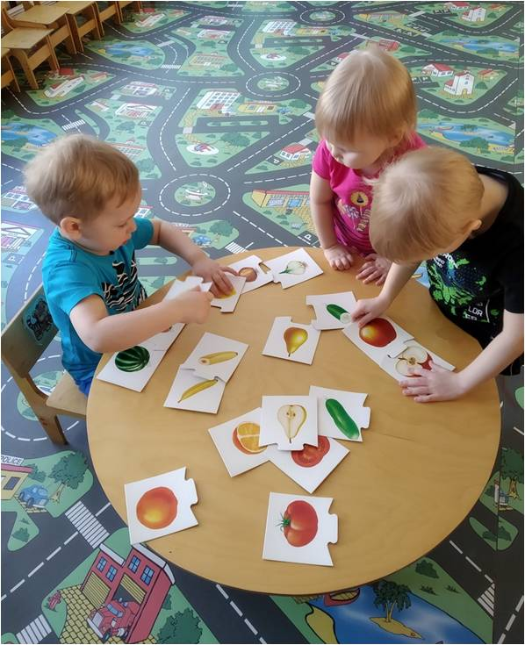

Slide 24
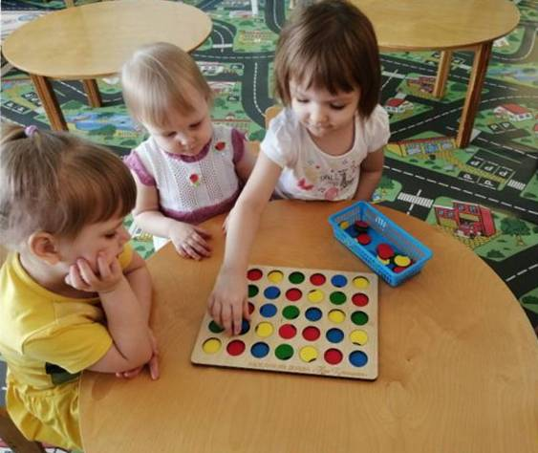
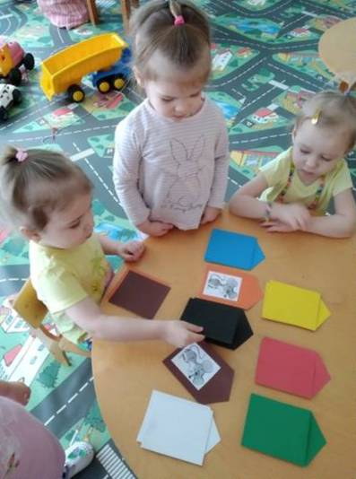
Дидактические игры на закрепление цвета.
Цель: закрепление основных названий цветов, развитие мелкой моторики, развитие мышления, внимательности.
«Цветные кружочки» «Спрячь мышку в домике»

Slide 25
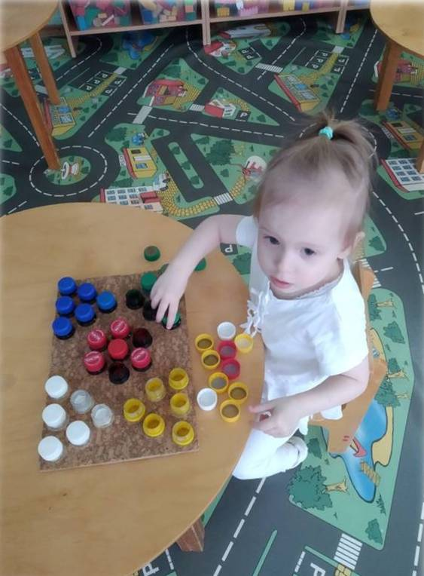
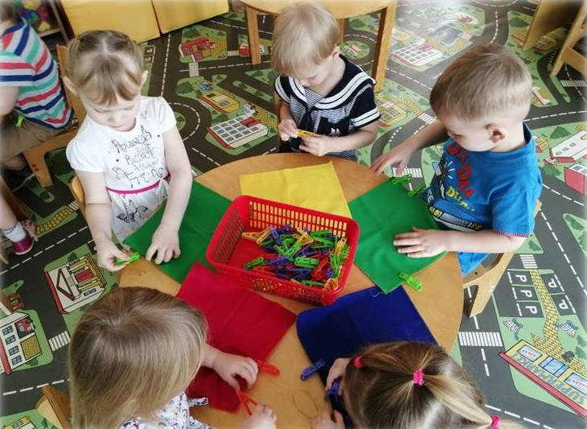
«Прикрути пробки» «Прицепи прищепки»

Slide 26
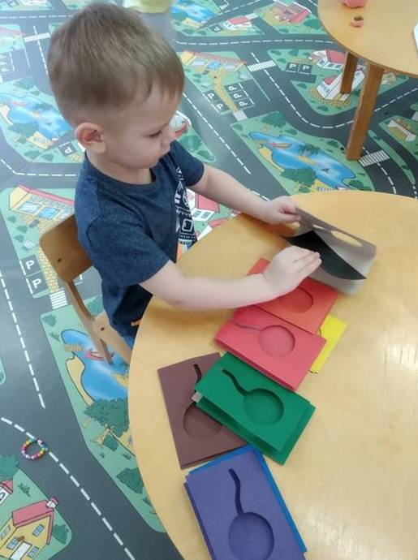
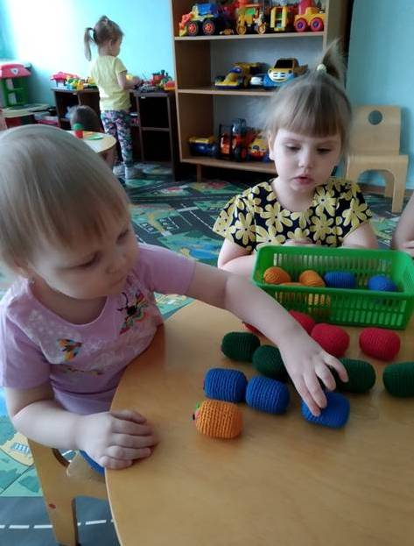
"Сложи цветную гусеницу".
"Шарик улетел"

